Slide 1
Юридический и Организационный планы
Тема 4

Slide 2
План
Описание предприятия и отрасли
Описание продукта
План маркетинга

Slide 3
Юридический план
В текущем разделе необходимо:
обосновать выбор организационно-правовой формы предприятия, системы налогообложения;
определиться с видами экономической деятельности предприятия согласно ОКВЭД;
выбрать способ оформления трудовых отношений (срочный договор, постоянное трудоустройство, использование гражданских договоров о выполнении работ) и систему оплаты труда;
разобраться с требованиями и стандартами охраны труда, обеспечения пожарной безопасности;
изучить вопросы сертификации продукции (если требуется), стандартизации процессов.
Notes:
Выберите организационно-правовую форму, систему налогообложения, способ оформления трудовых отношений, форму и систему оплаты труда. Обоснуйте свой выбор.
Если ваша деятельность требует лицензирования, опишите процедуру лицензирования (сроки, стоимость, порядок).
Если ваша продукция требует сертификации, определитесь с выбором компании по сертификации, опишите процедуру (сроки, стоимость, порядок).
Если вы нуждаетесь в получении кредита, выберите банк, изучите условия кредитования. Рассчитайте стоимость кредита.

Slide 4
Организационный план
1. Система управления компанией
Отобразить будущую организационную структуру, описать необходимые мероприятия по реорганизации компании, определить потребность в кадровых ресурсах.
2. Повышение качества менеджмента
Описать схему обучения персонала, схему оценки качества менеджмента.
Notes:
Данный раздел должен дать ответ на вопрос: «Есть ли команда людей, способная осуществить задуманный проект?»
Сформулируйте ключевые навыки и требования к предполагаемым должностям. Пропишите должностные обязанности персонала.

Slide 5
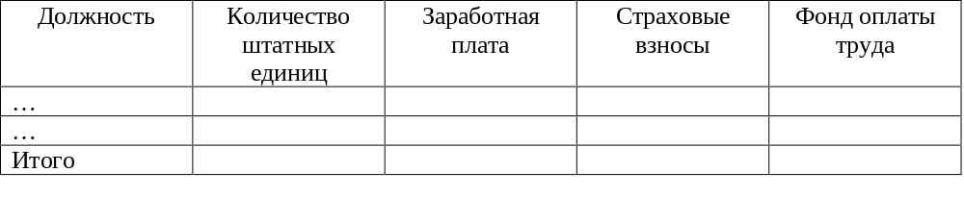
Организационный план
3. Затраты на персонал.
Привести смету затрат на персонал, составить смету затрат на обучение и повышение квалификации персонала.

